Slide 1

Результаты анализа основных образовательных программ, размещенных на официальных сайтах ОО
Цель: выявление типичных затруднений для организации методического сопровождения управленских команд ОО
Основной критерий:
внесение изменений в ООП, вступивших в силу с 1.09.2025г.
Охвачено:
17 муниципальных районов
43 общеобразовательные организации

Slide 2
Целевой раздел
Пояснительная записка
Изменение внесено
Скорректирована формулировка принципа здоровьесбережения
Увеличен общий объем аудиторной нагрузки
Прописана возможность освоения ООП НОО за три года.
Изменение внесено
Отсутствует в большинстве ООП НОО
Система оценки достижения планируемых результатов
Включен кодификатор проверяемых требований к метапредметным результатам освоения ООП
В перечень процедур внутренней оценки включено психолого- педагогическое наблюдение (ООП ООО, СОО)
Прописаны требования к контрольным работам
Дано определение практической работы. Определена длительность практической работы (ООП ОООЮ ООП СОО)
Изменение внесено
Изменение внесено
Изменение внесено
Изменение внесено

Slide 3
Содержательный раздел
Рабочие программы учебных предметов
Изменение внесено
В РП включены перечень (кодификатор) распределенных по классам проверяемых требований к результатам освоения ООП и элементов содержания
Составлены 2 варианта РП по истории (ООП ООО) Внесен перечень требований к результатами освоения и элементов содержания, проверяемым на ОГЭ и ЕГЭ Поурочное планирование РП соответствует поурочному планированию в ФРП непосредственного применения
Изменение внесено
Изменение внесено
Изменение внесено
Рабочая программа воспитания (ООП ООО, СОО)
В модуле «Классное руководство» предусмотрено проведение родительских собраний по профессиональной ориентации обучающихся, ознакомлению с системой воспитания и дополнительного образования
В модуле «Профориентация»: предусмотрено проведение профессиональных проб
Изменение внесено
Изменение внесено

Slide 4
Организационный раздел
Учебный план
В ООП НОО присутствует,
в большинстве ООП ООО и СОО отсутствует
В пояснительной записке к УП:
- включены нормы о домашнем задании,
- указано, что применять ЭСО в урочной, внеурочной деятельности и при выполнении домашних заданий необходимо в соответствии с санитарно-эпидемиологическими требованиями и гигиеническими нормативами.
Календарный учебный график
Не соответствует КУГ г.Грозного при организации учебного процесса по триместрам
(каникулы с 17 ноября)
КУГ соответствует рекомендованному КУГ

Slide 5
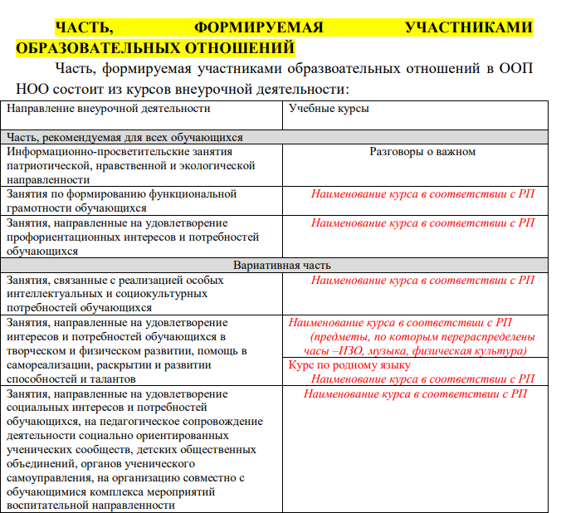
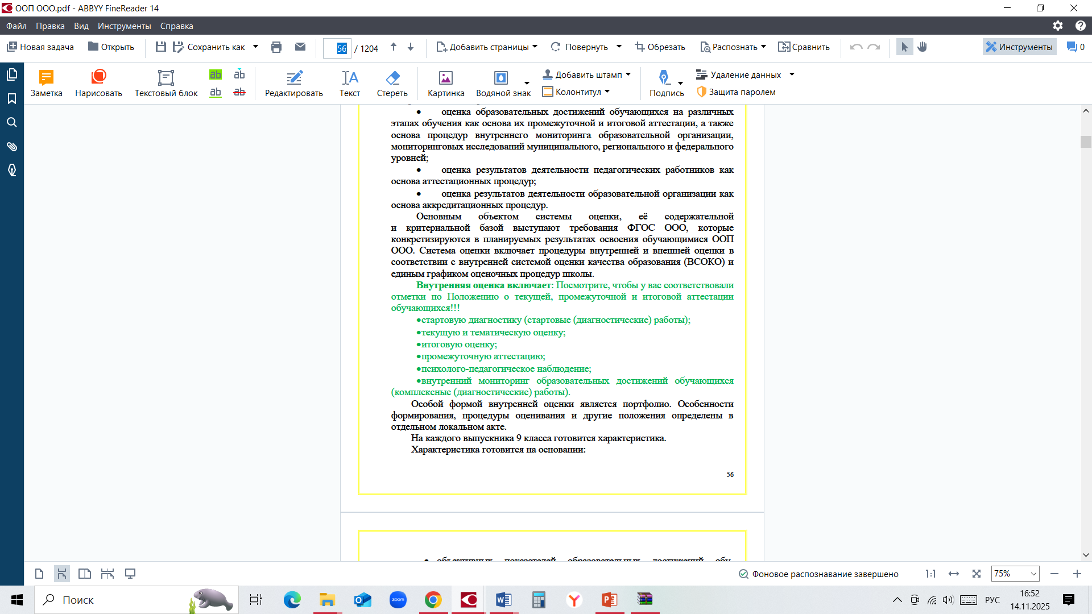
Выявленные ошибки: ООП содержат комментарии разработчиков по составлению программы

Slide 6
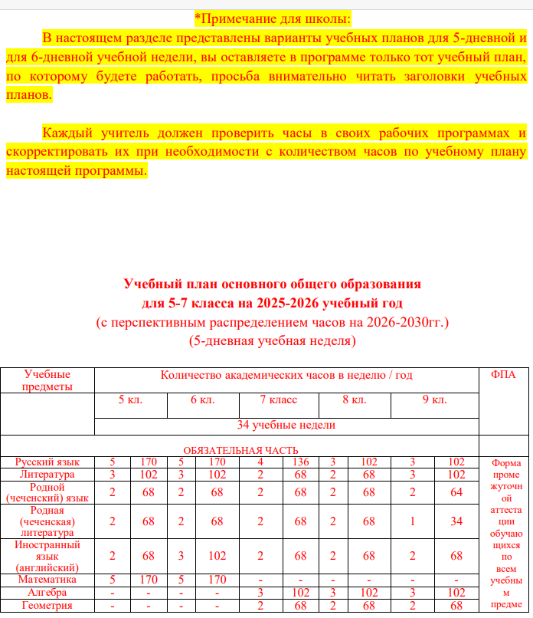
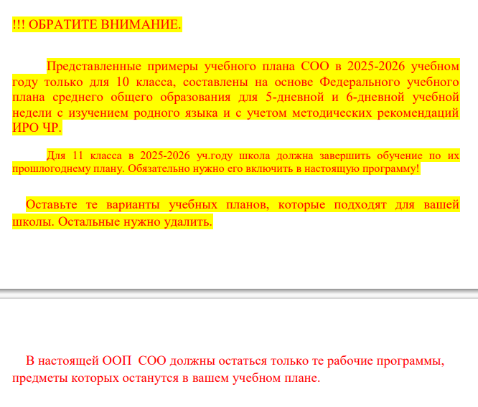

Slide 7
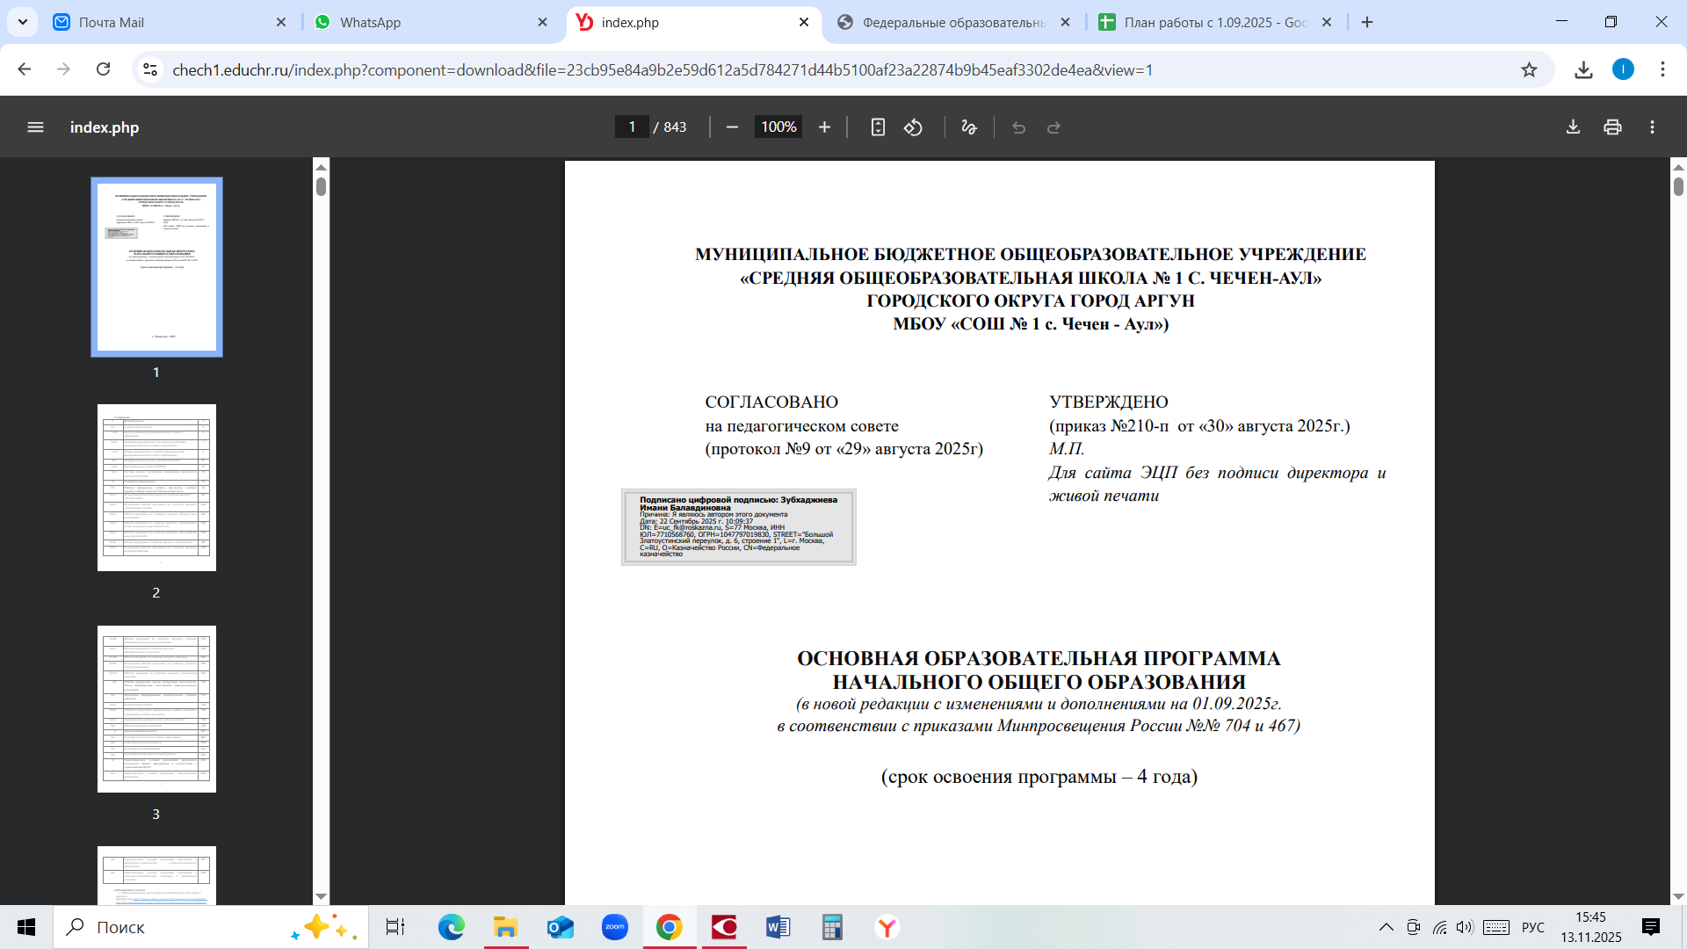
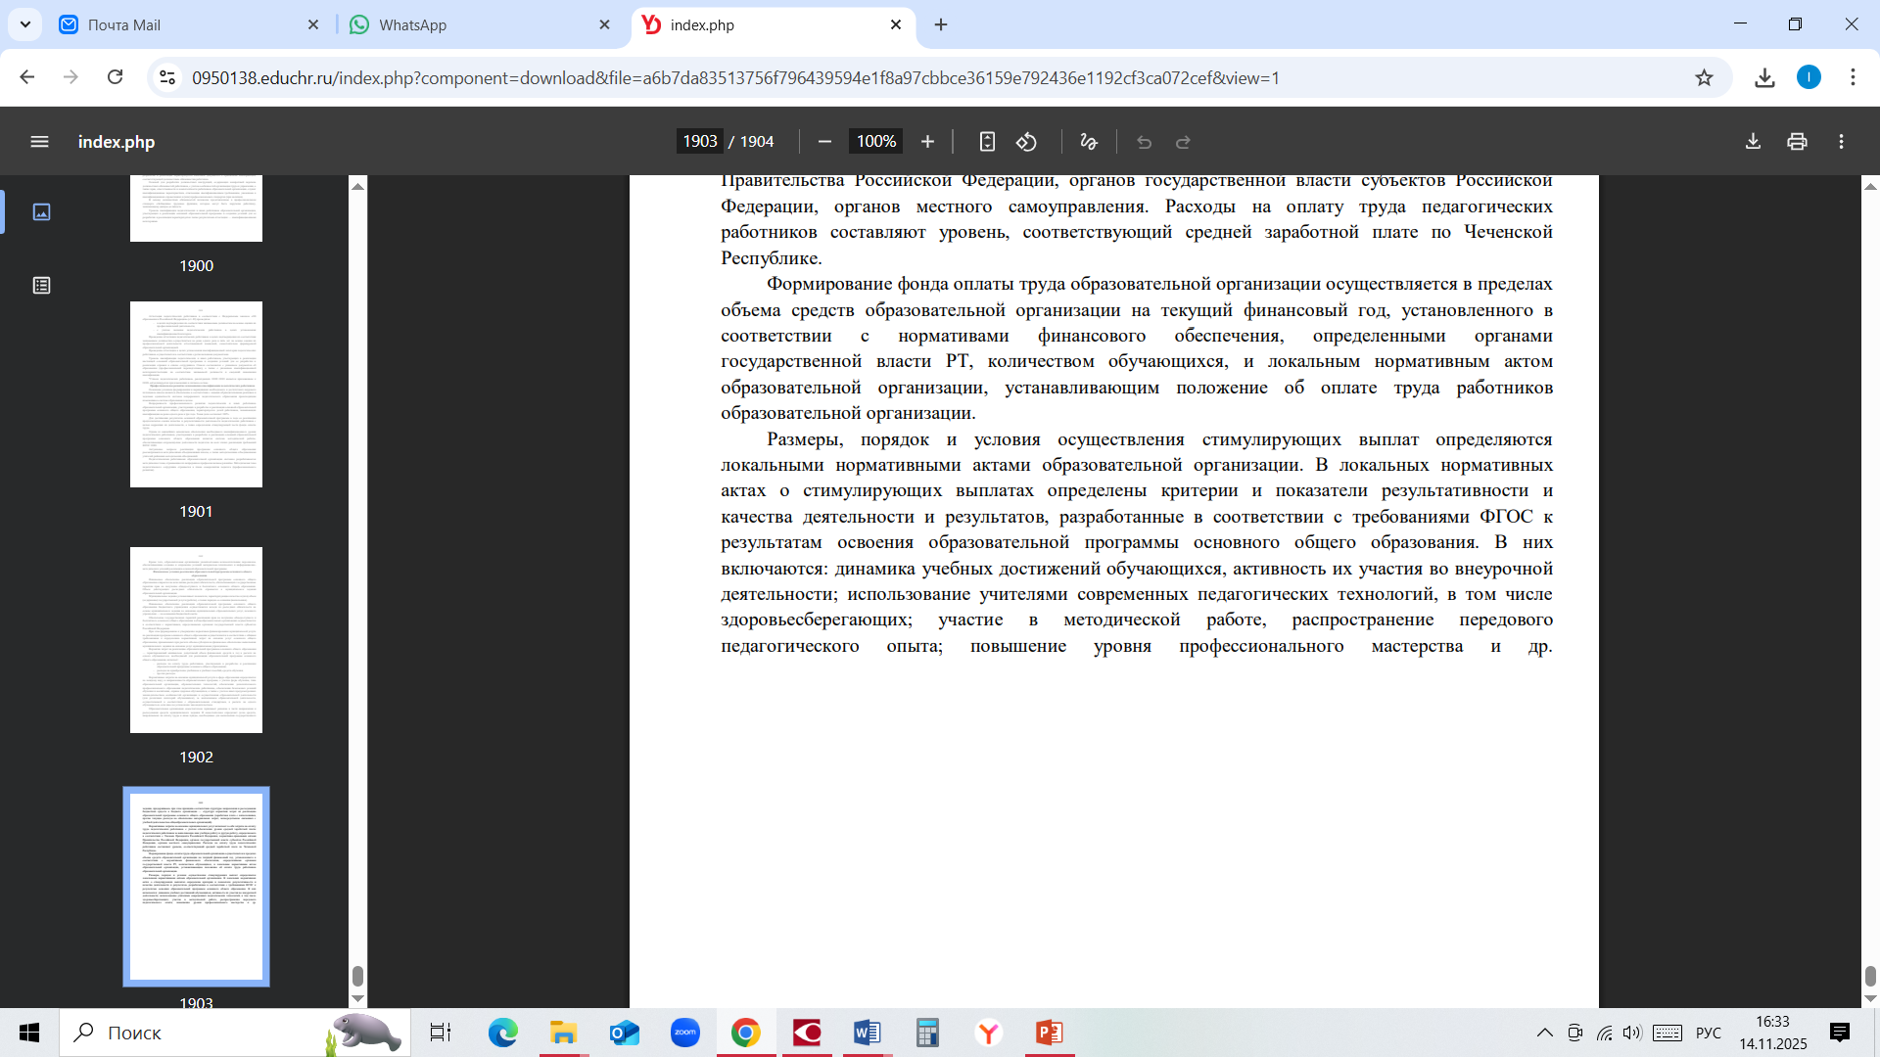
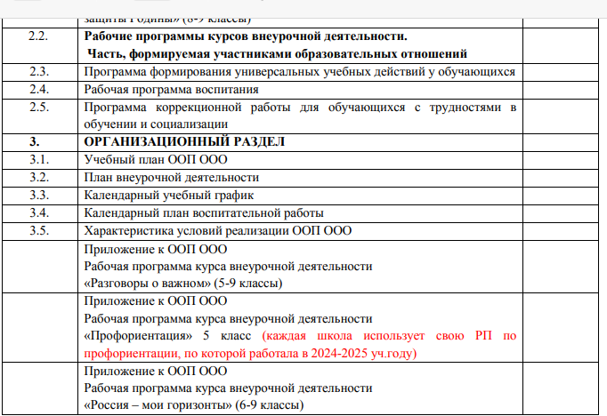

Slide 8
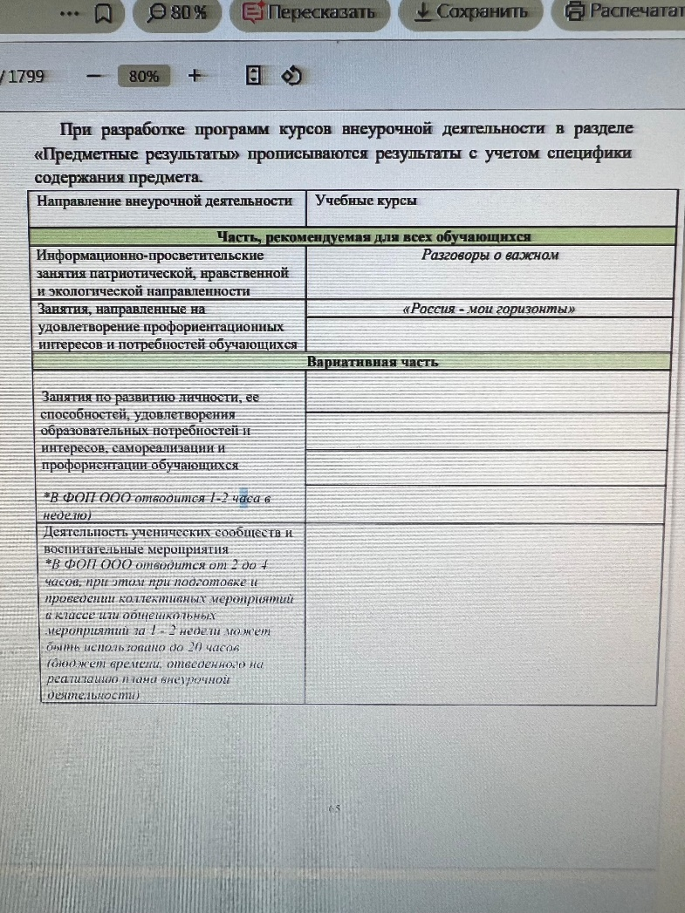
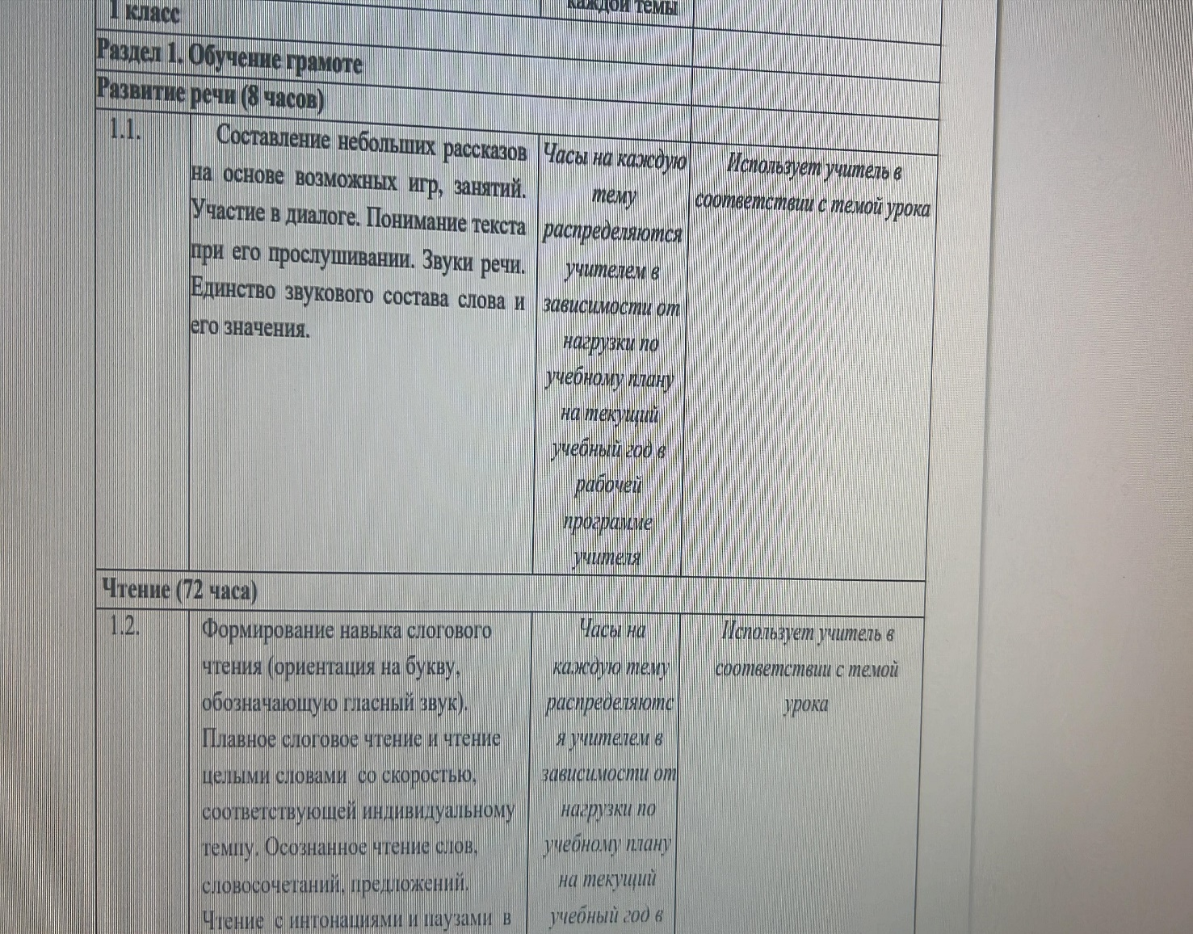

Slide 9
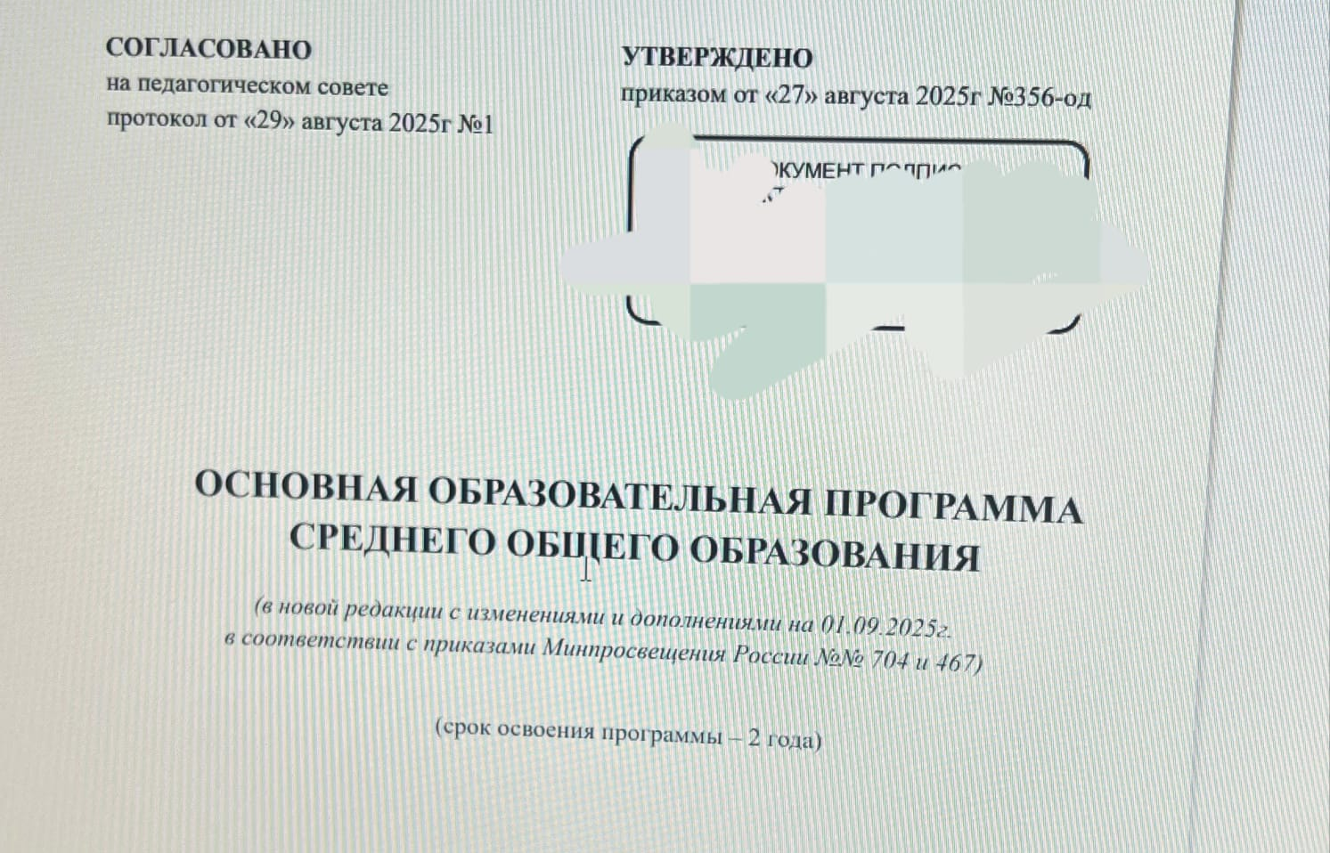
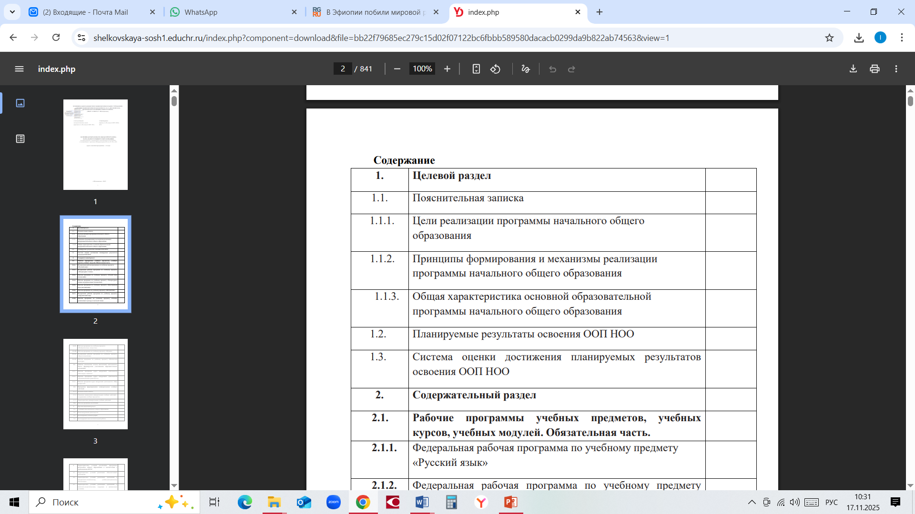
В оглавлении отсутствует нумерация разделов

